Slide 1
Georges Seurat
1859-1891

Slide 2
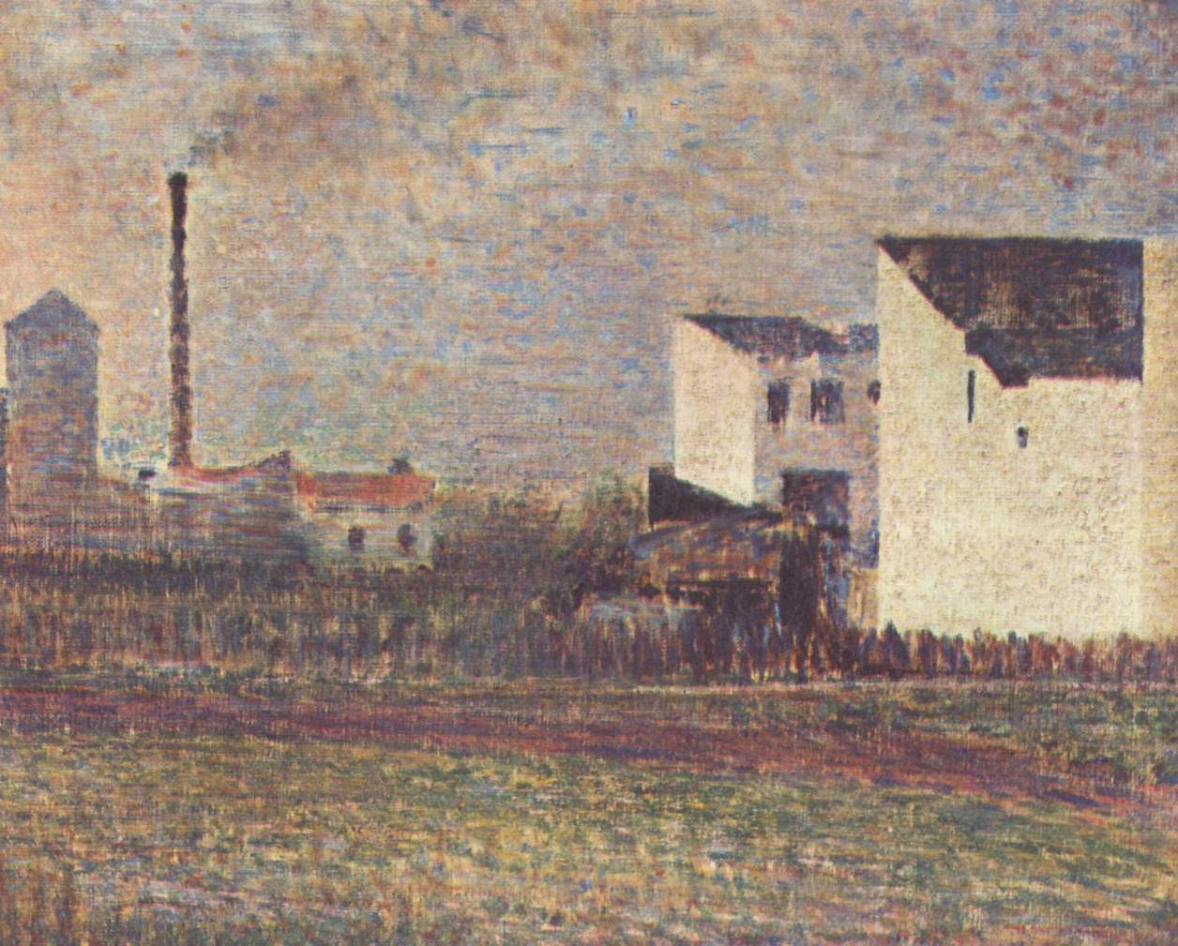
Προάστια, 1882, ελαιογραφία σε καμβά, 32 x 41 εκ., Musée d'Art Moderne, Τρουά.

Slide 3
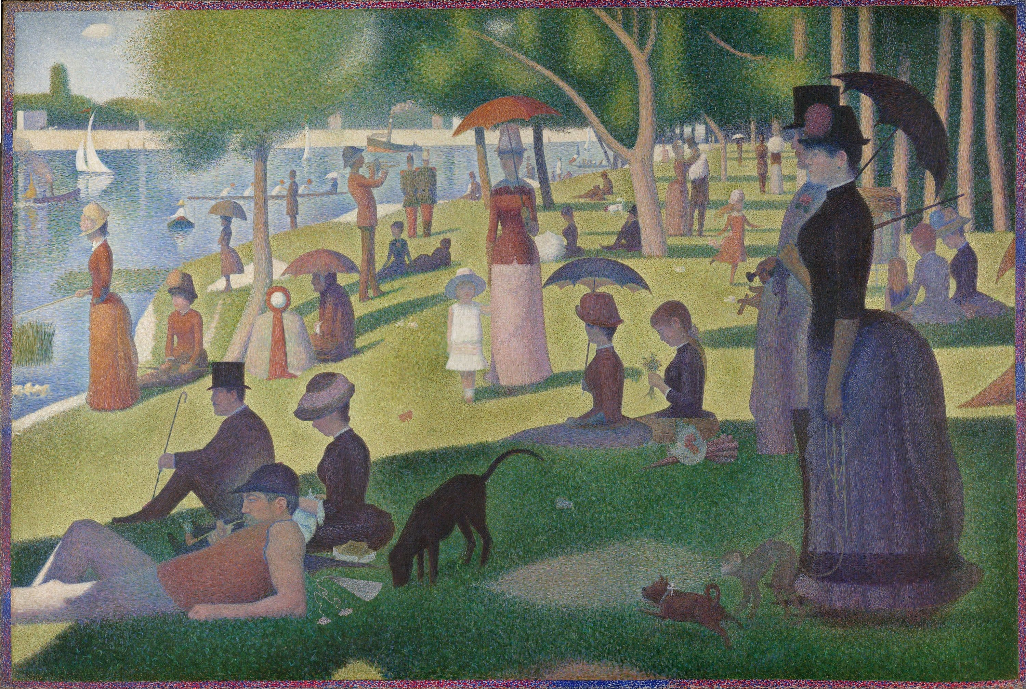
Ένα κυριακάτικο απόγευμα στο νησί της Grande Jatte, 1883-85, ελαιογραφία σε καμβά, 207 x 308 εκ., Art Institute, Σικάγο.

Slide 4
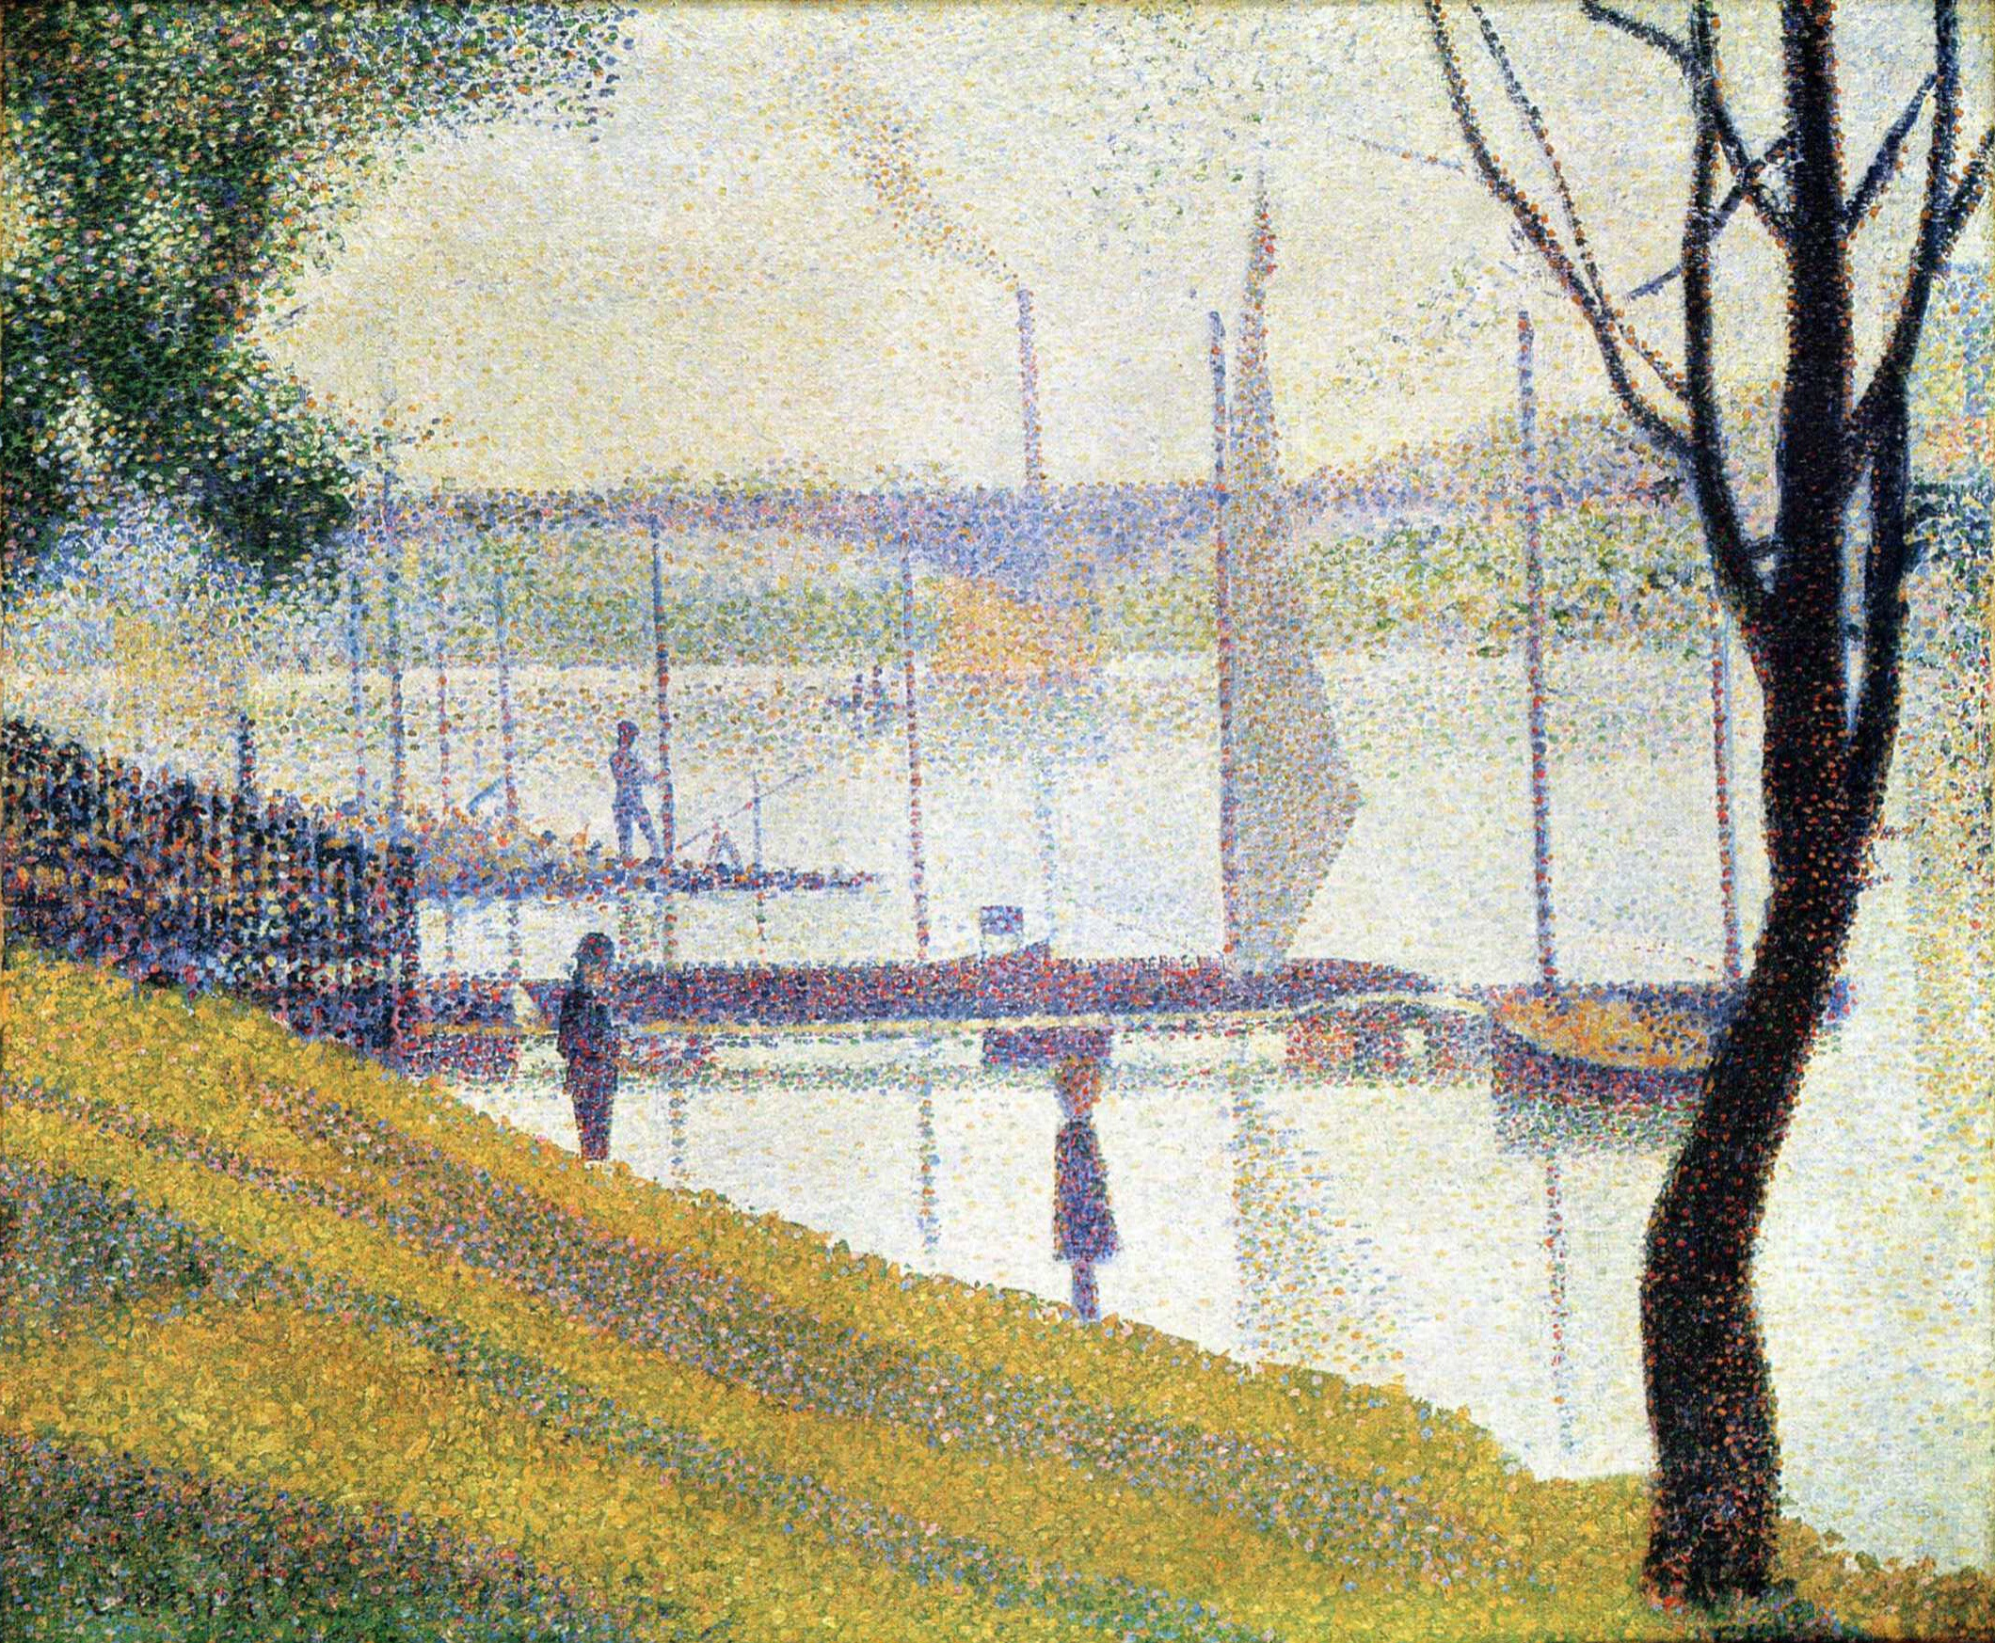
Εξέδρα του Σηκουάνα στο Courbevoie, 1887, ελαιογραφία σε καμβά, 46 x 53 εκ., Ινστιτούτο Τέχνης Κουρτό, Λονδίνο.

Slide 5
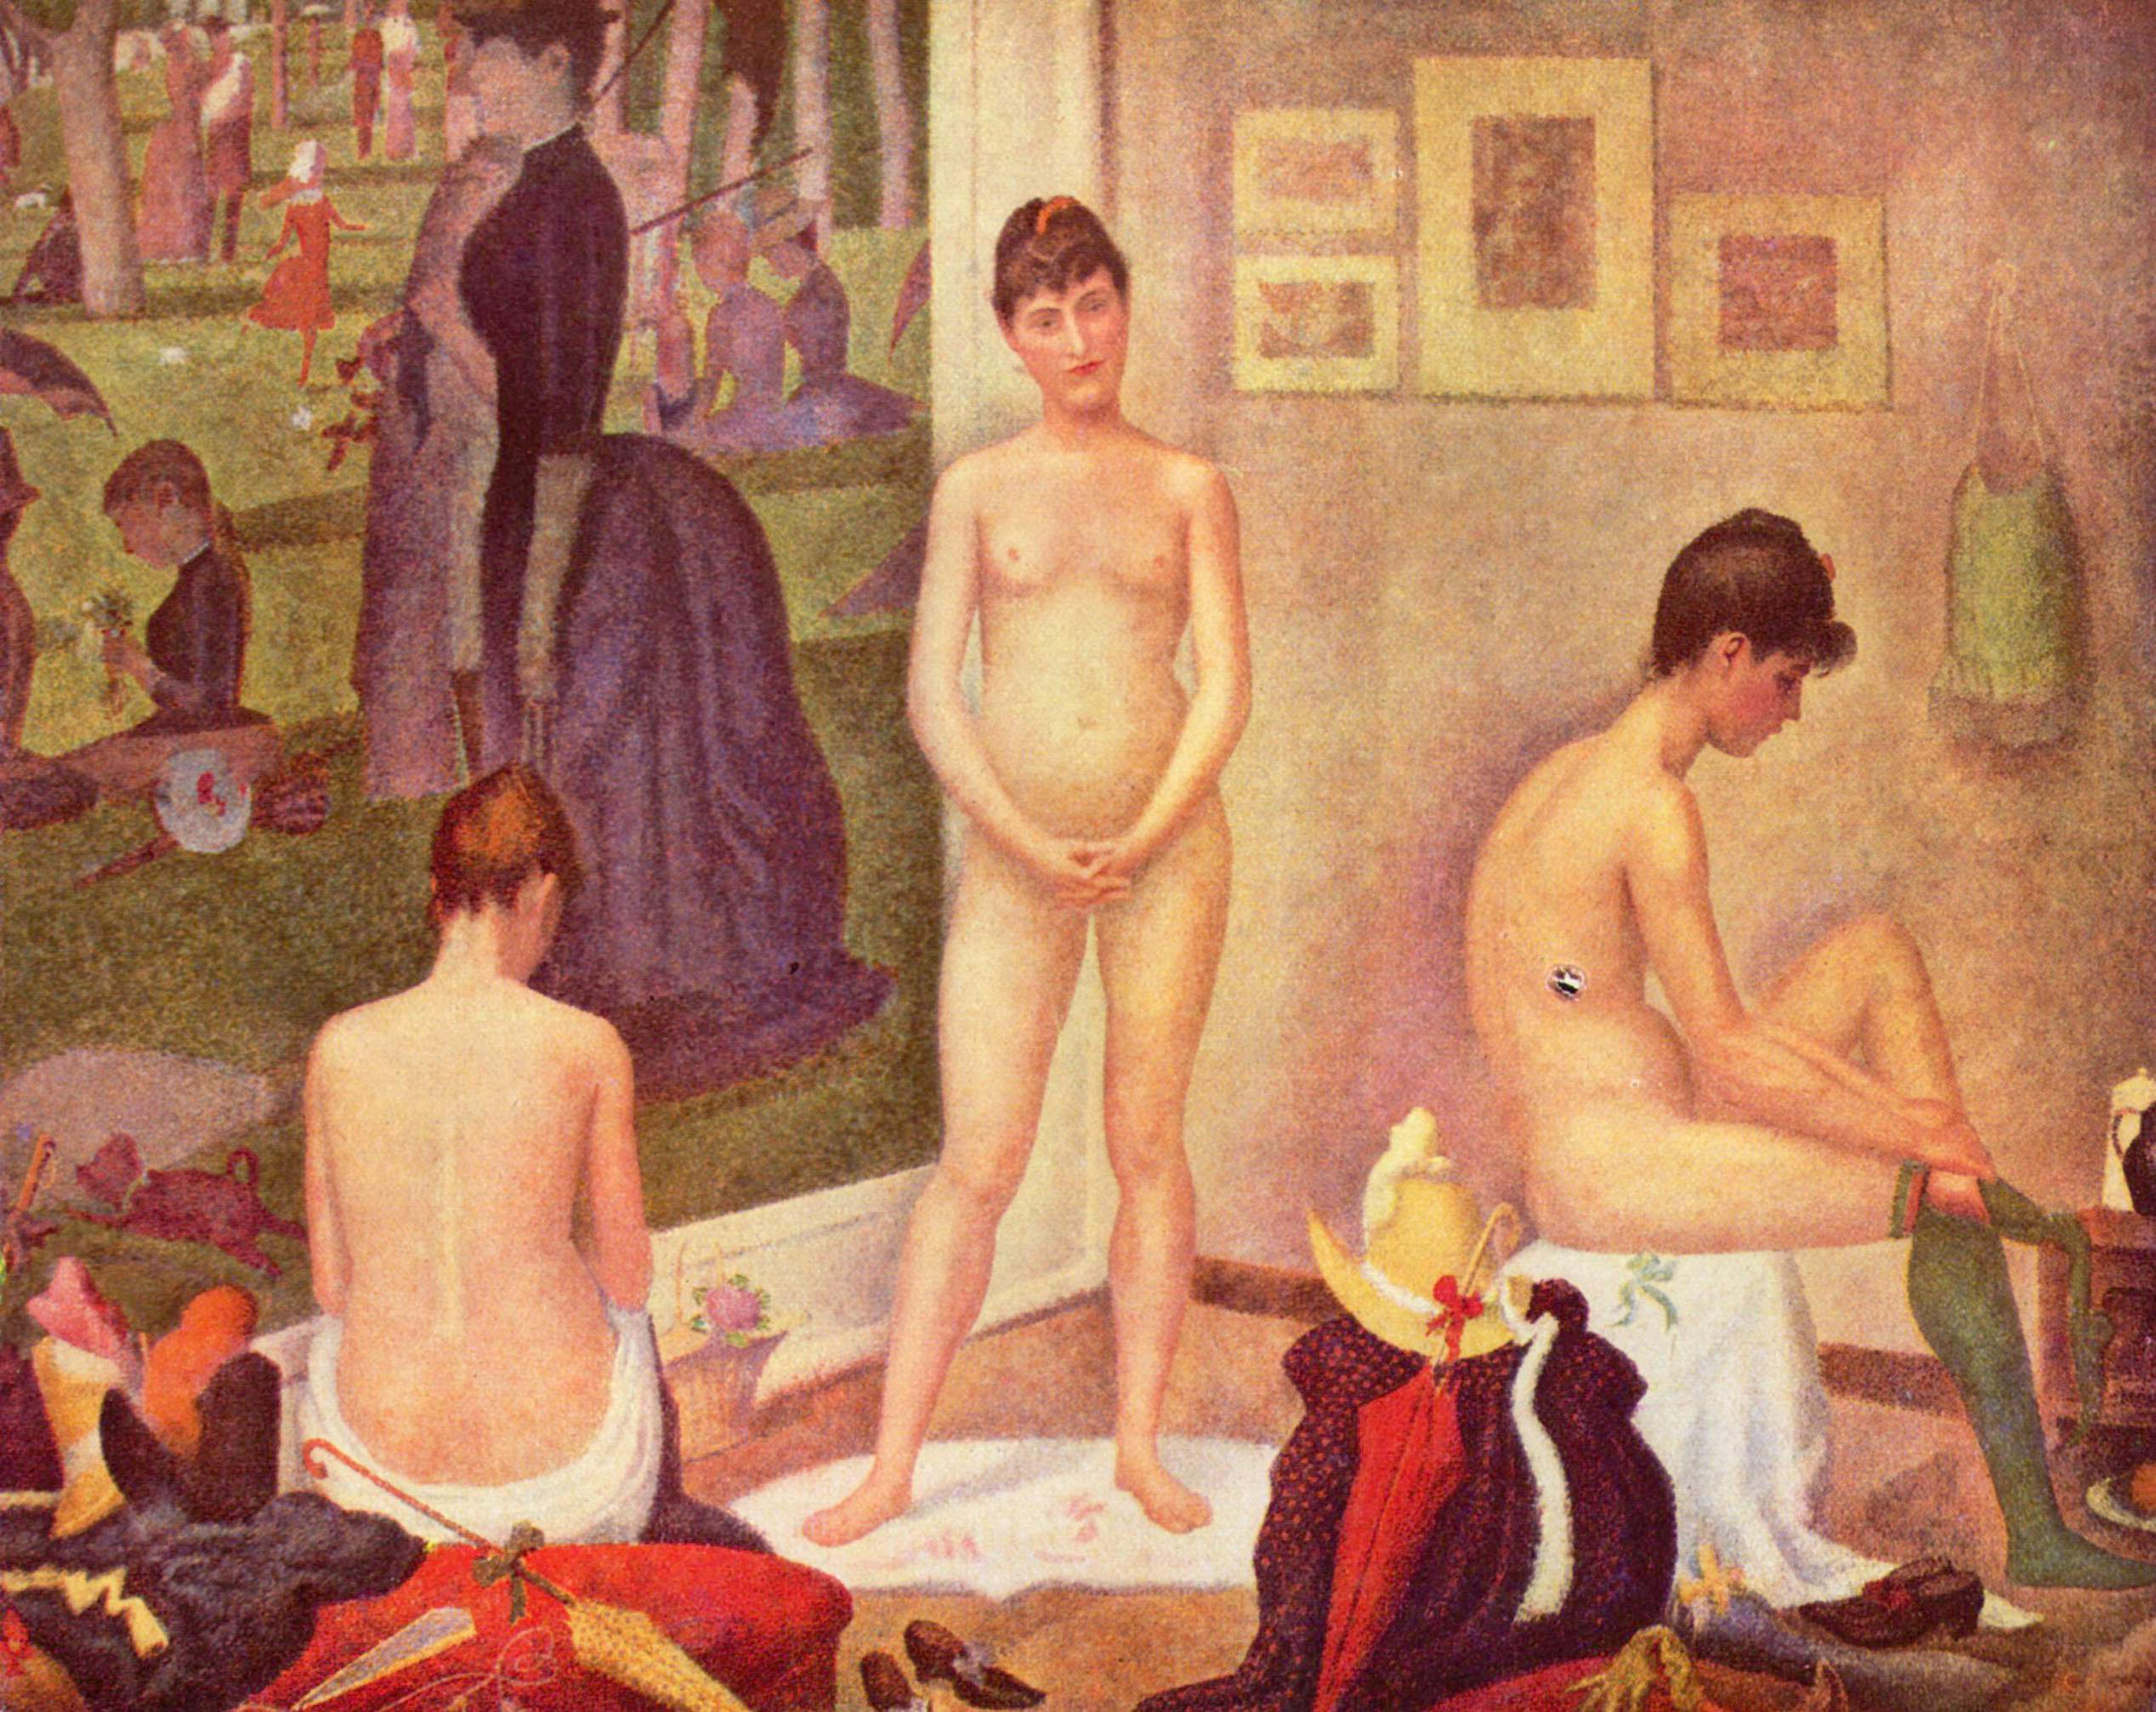
Τα μοντέλα, 1888, ελαιογραφία σε καμβά, 200 x 250 εκ., Barnes Foundation, Φιλαδέλφεια.

Slide 6
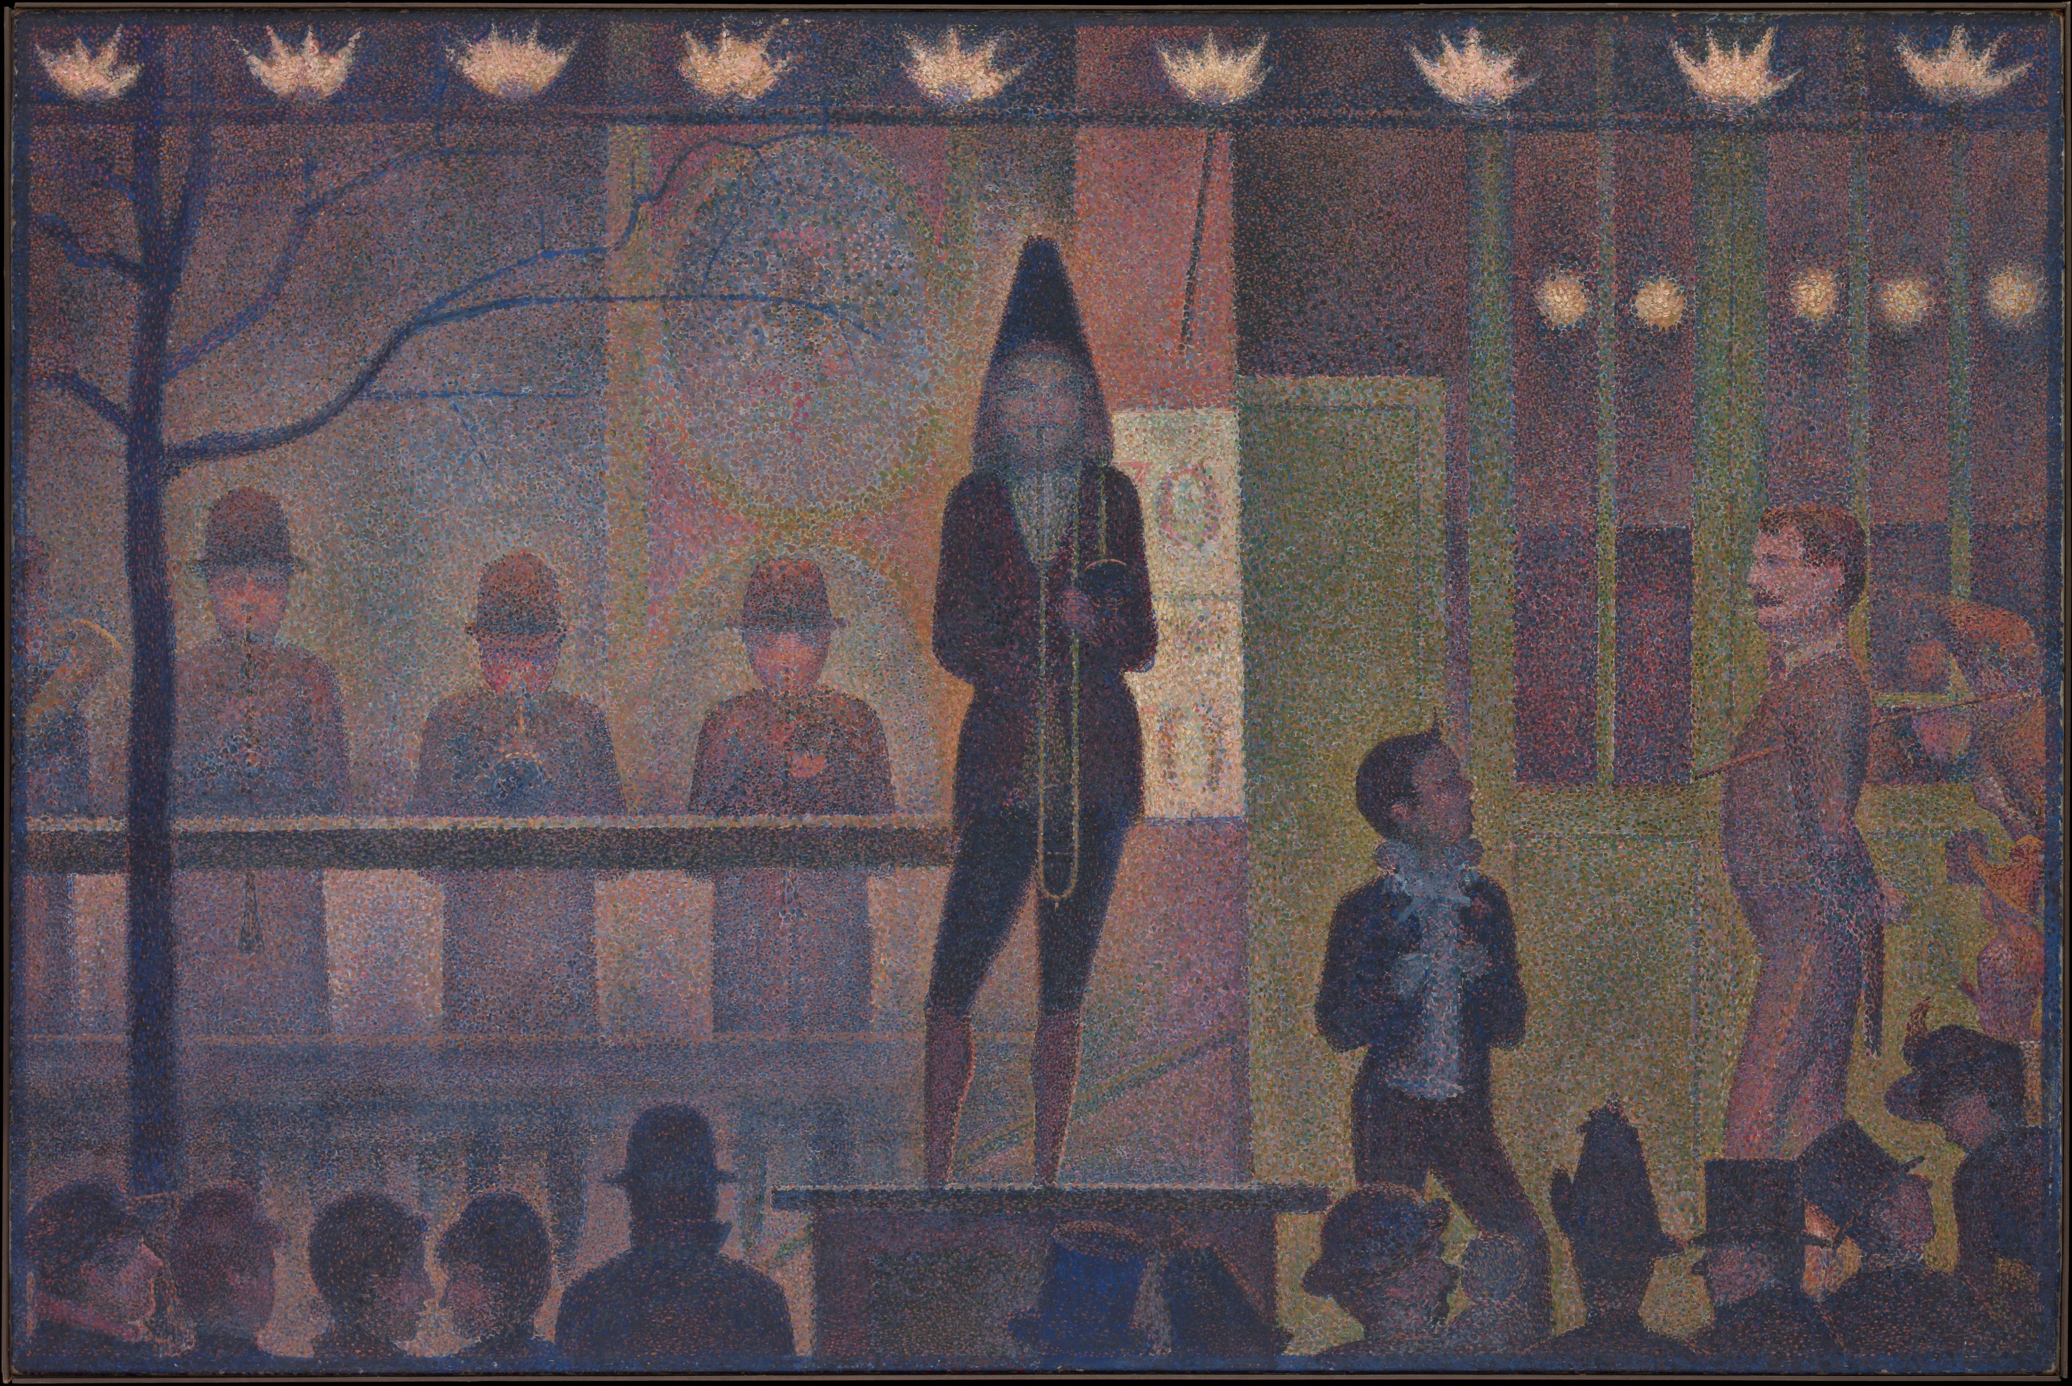
Η παρέλαση του τσίρκου, 1888, ελαιογραφία σε καμβά, 99 x 149 εκ., Μητροπολιτικό Μουσείο, Νέα Υόρκη.

Slide 7
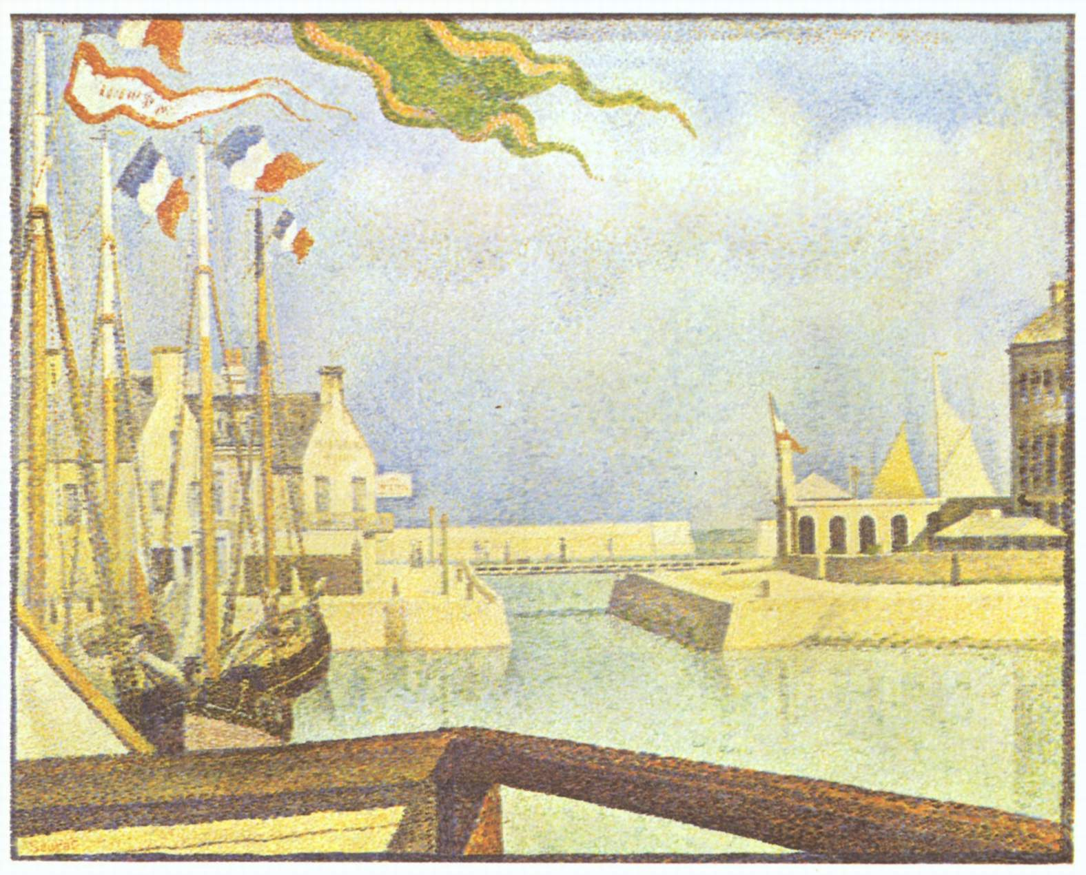
Κυριακή, Port-en-Bessin, 1888, ελαιογραφία σε καμβά, 65 x 81 εκ., Kröller-Müller Museum, Οτερλό.

Slide 8
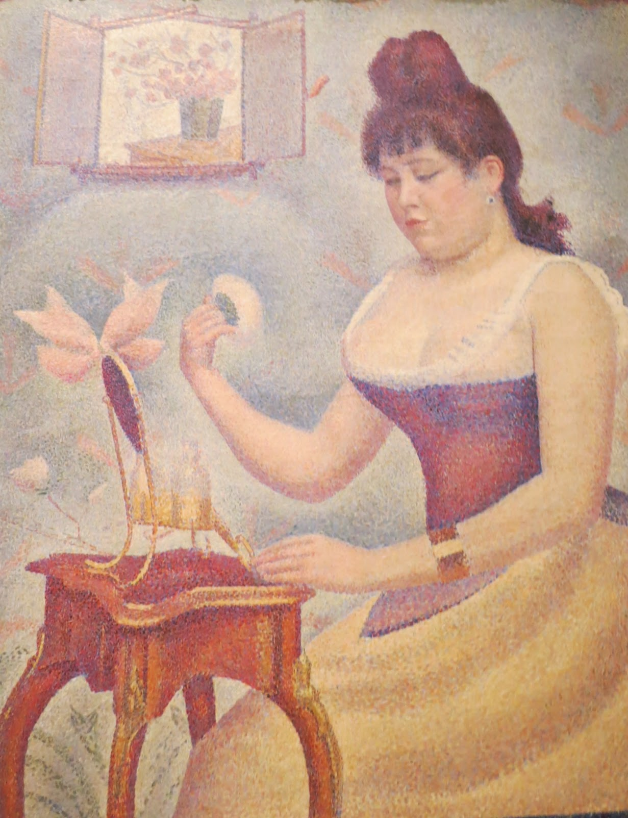
Νεαρή που πουδράρεται, 1890, ελαιογραφία σε καμβά, 95 x 79 εκ., Ινστιτούτο Τέχνης Κουρτό, Λονδίνο.

Slide 9
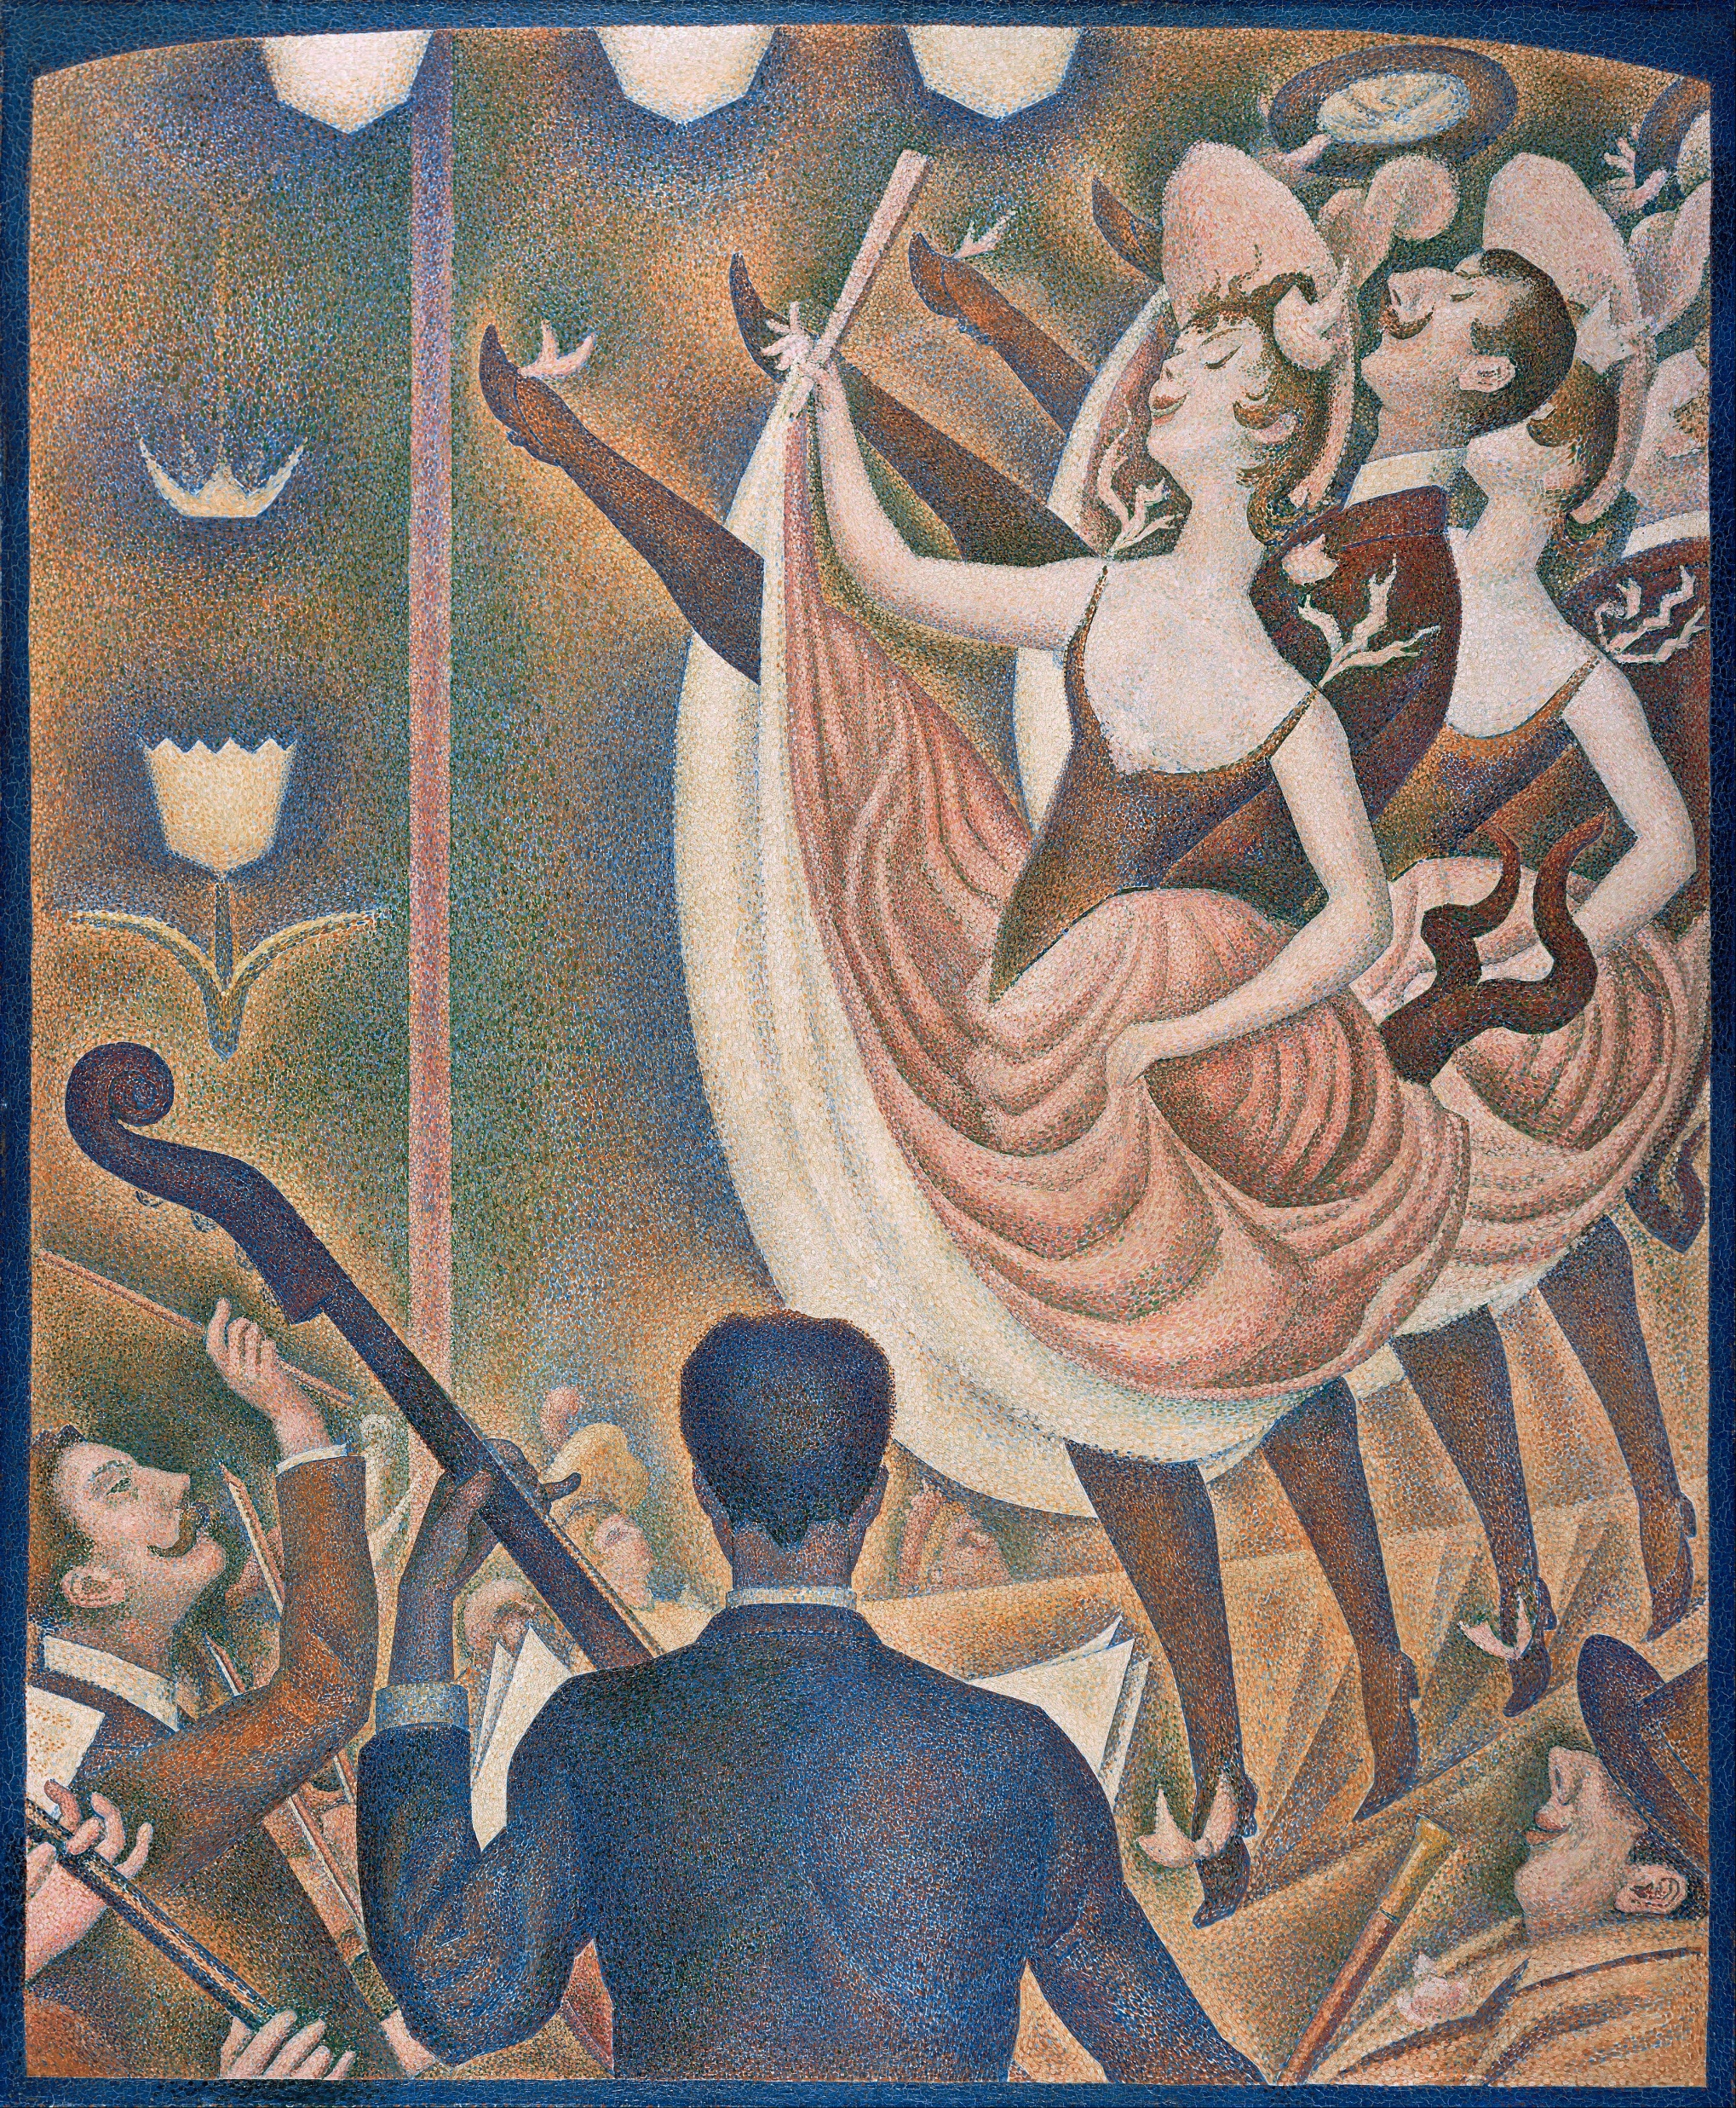
Το Καν Καν, 1890, ελαιογραφία σε καμβά, 170 x 141 εκ., Kröller-Müller Museum, Οτερλό.

Slide 10
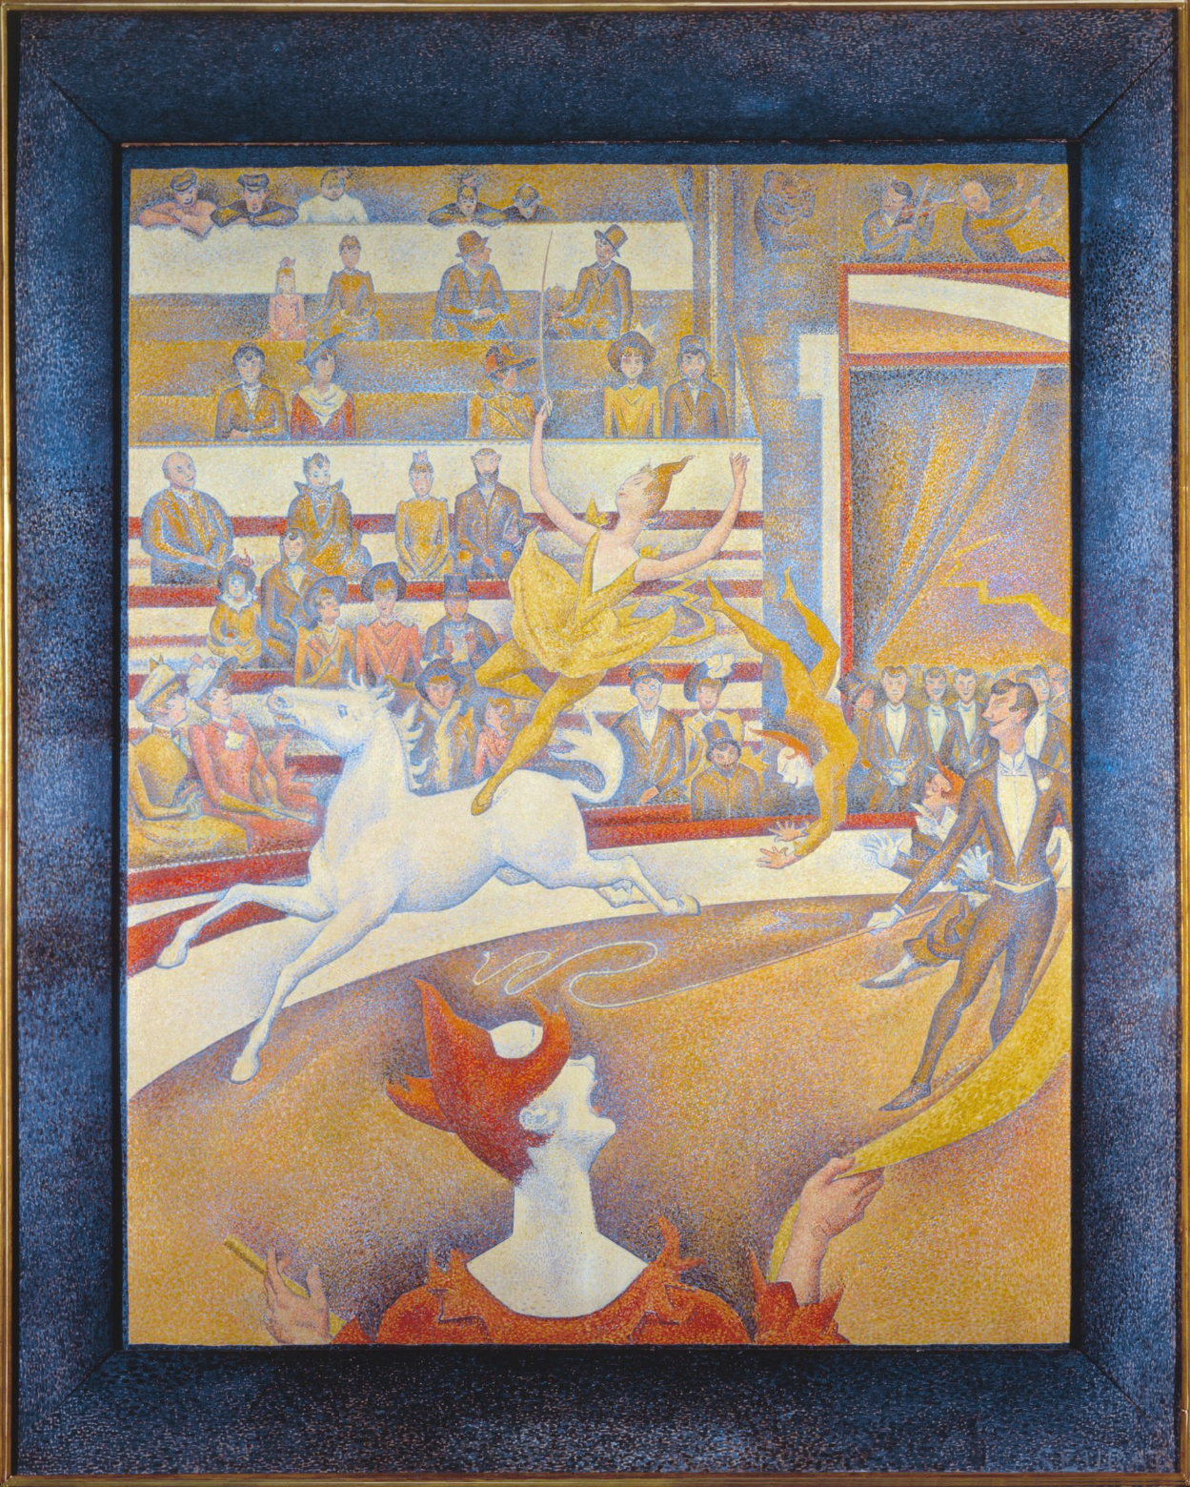
Το Τσίρκο, 1891, ελαιογραφία σε καμβά, 185 x 152 εκ., Μουσείο Ορσέ, Παρίσι.

Slide 11
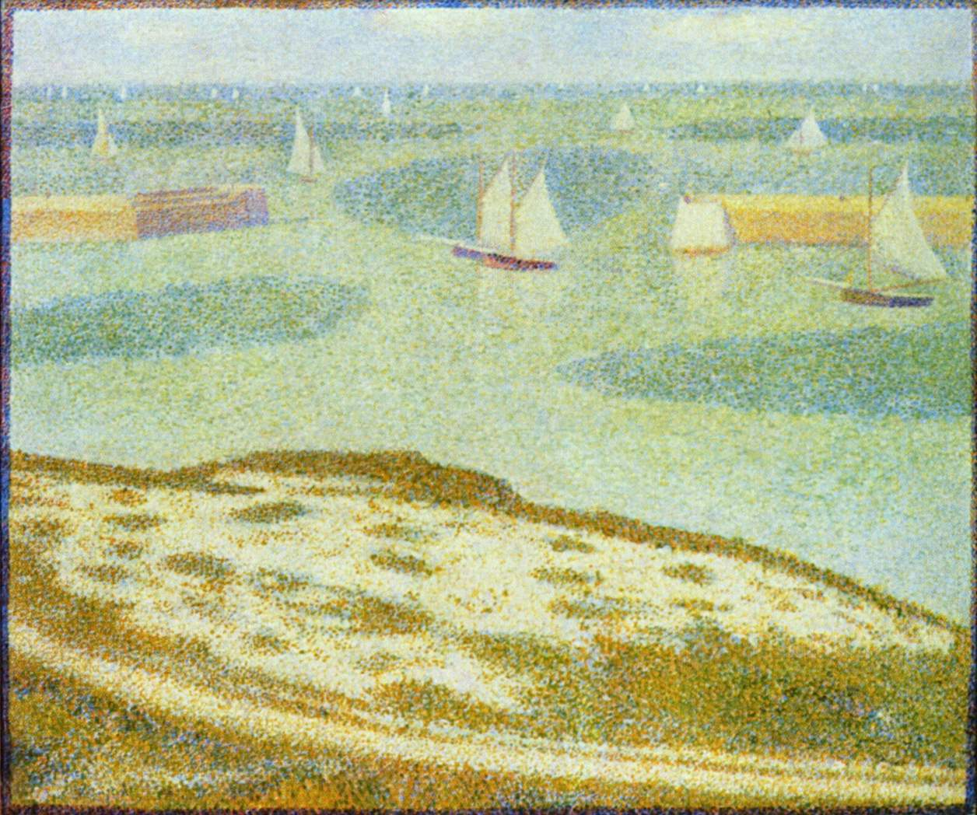
Είσοδος του λιμανιού Port-en-Bessin, 1888, ελαιογραφία σε καμβά, 54 x 64 εκ., Μουσείο Μοντέρνας Τέχνης, Νέα Υόρκη.

Slide 12
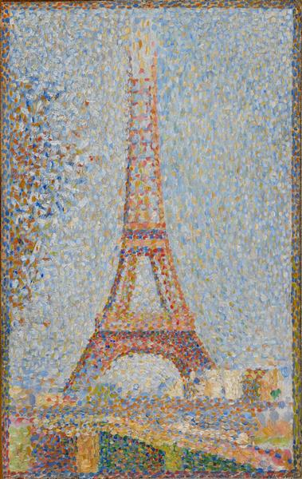
Ο Πύργος του Άιφελ, 1889, ελαιογραφία σε καμβά, 24 x 15 εκ., Fine Arts Museums, Σαν Φρανσίσκο.

Slide 13
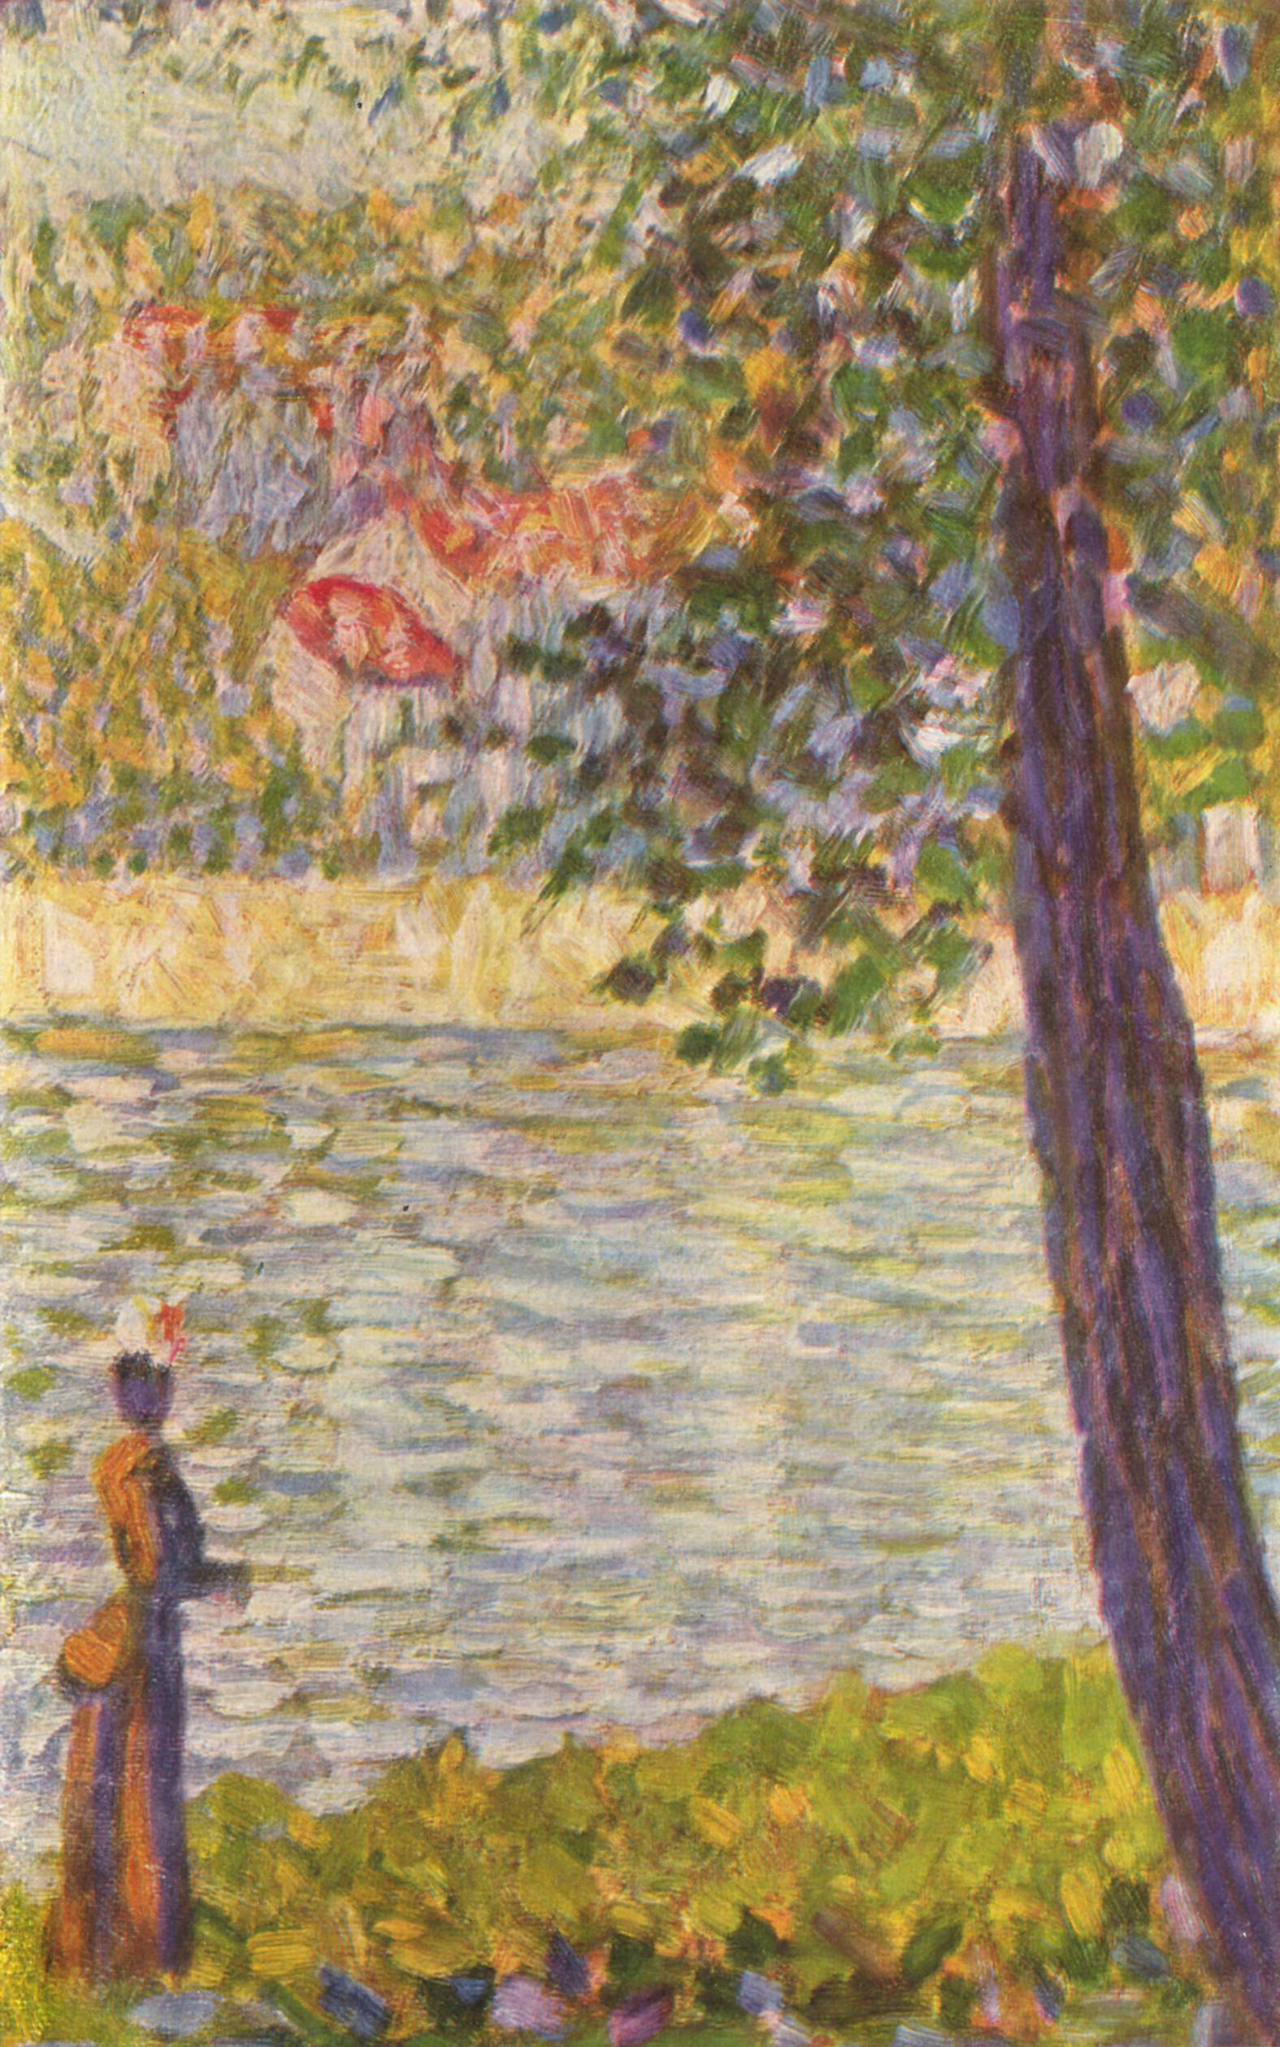
Γυναίκα στις όχθες του Σηκουάνα στο Courbevoie, 1884-85, ελαιογραφία σε ξύλο, 25 x 16 εκ., Συλλογή Ittleson, Νέα Υόρκη.

Slide 14
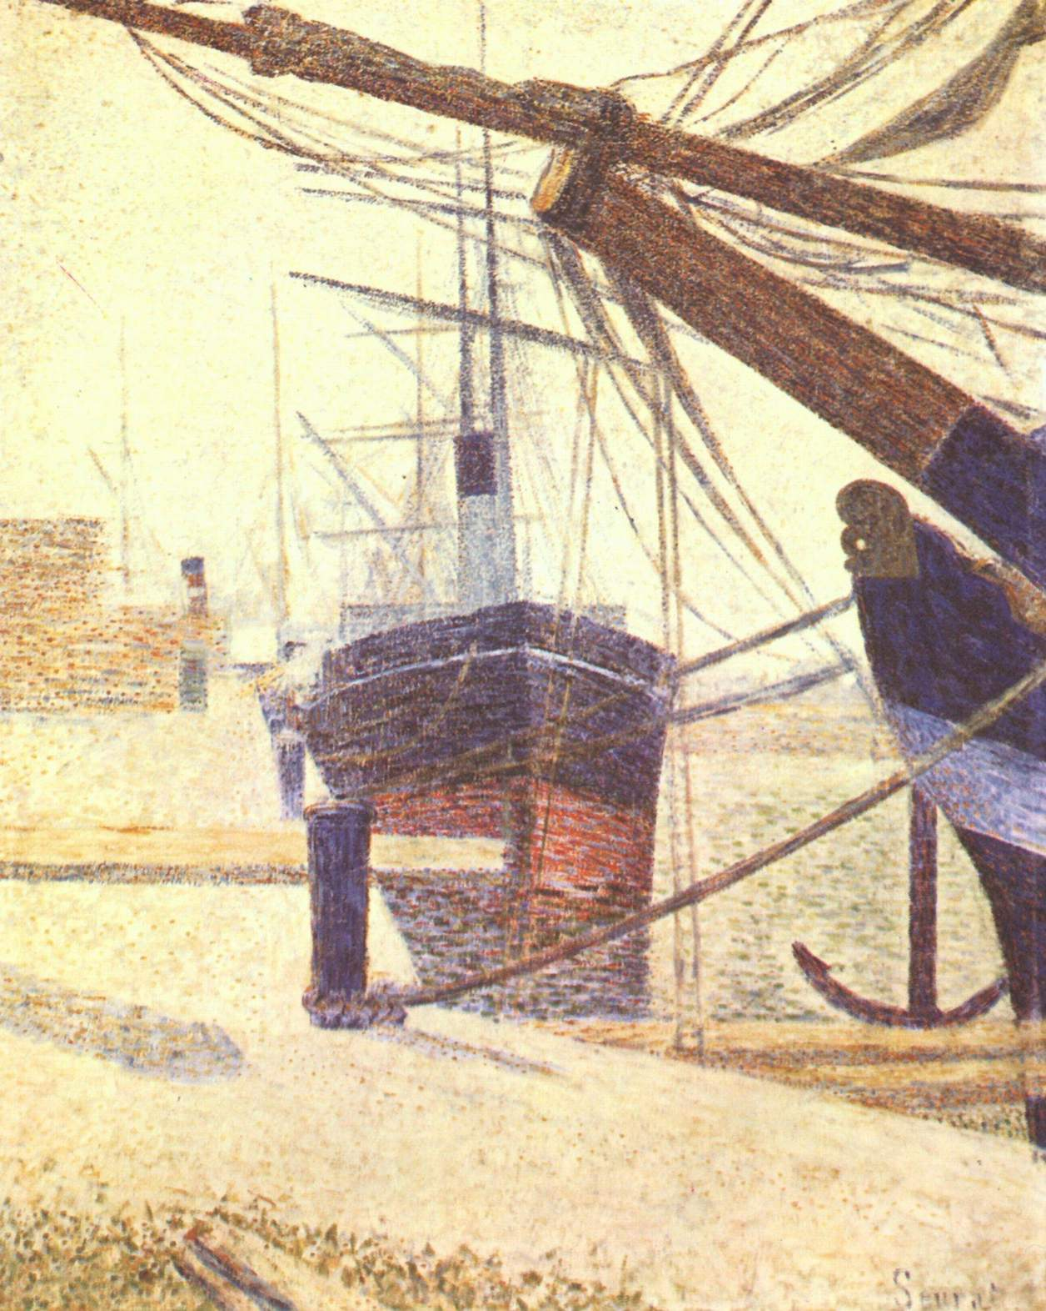
Μια γωνιά της προβλήτας Ονφλέρ, 1886, ελαιογραφία σε καμβά, 81 x 65 εκ., Kröller-Müller Museum, Οτερλό.

Slide 15
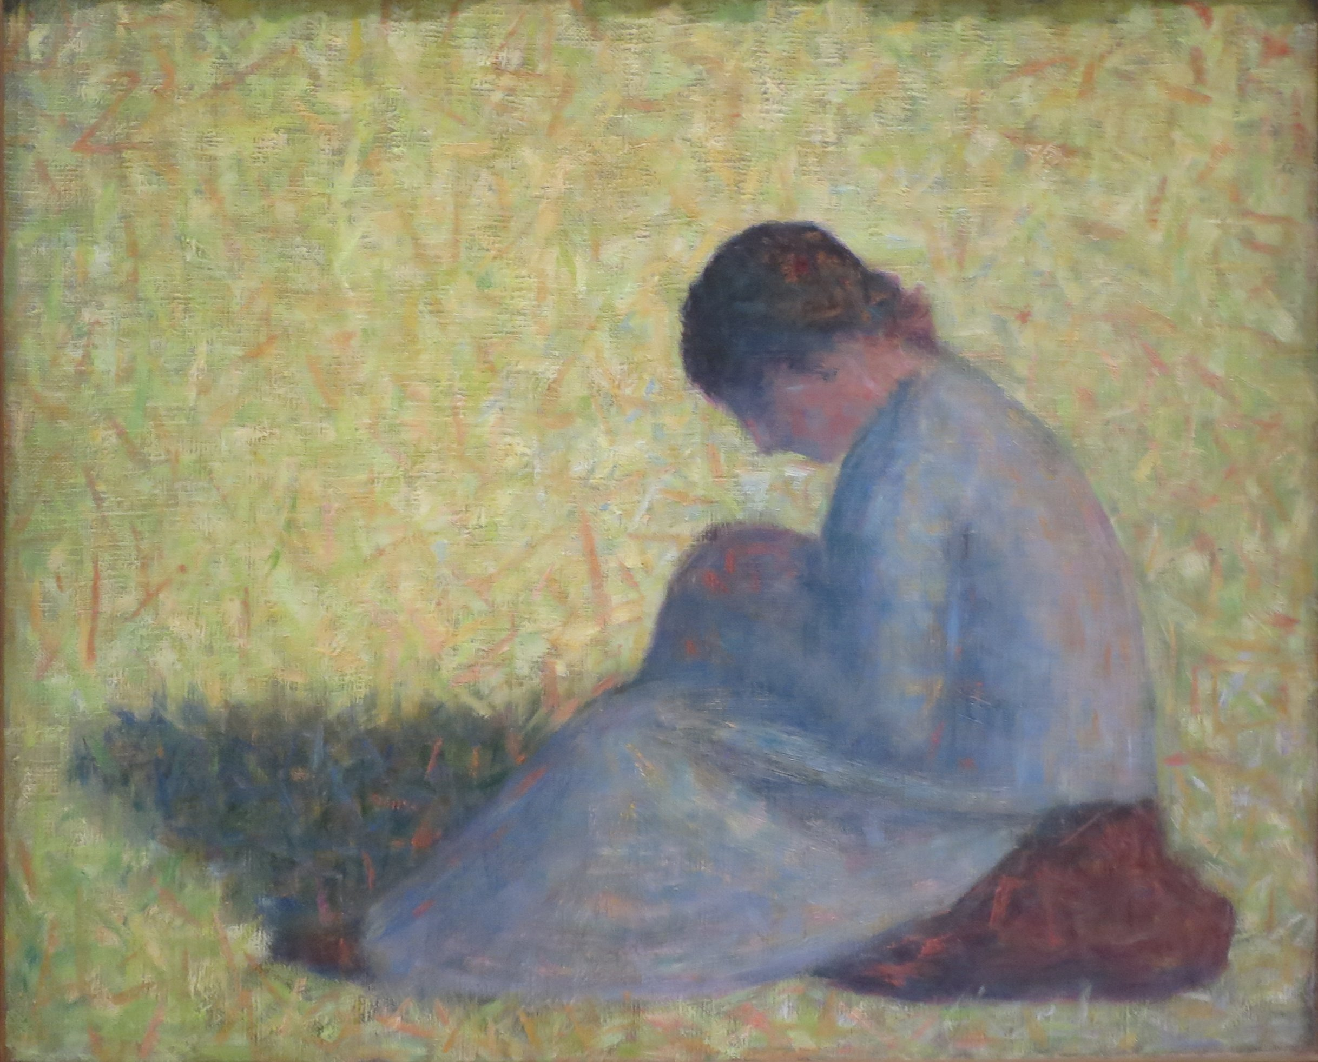
Χωρική καθισμένη σε λιβάδι, 1883, ελαιογραφία σε καμβά, 38 x 46 εκ., Μουσείο Γκούγκενχαϊμ, Νέα Υόρκη.

Slide 16
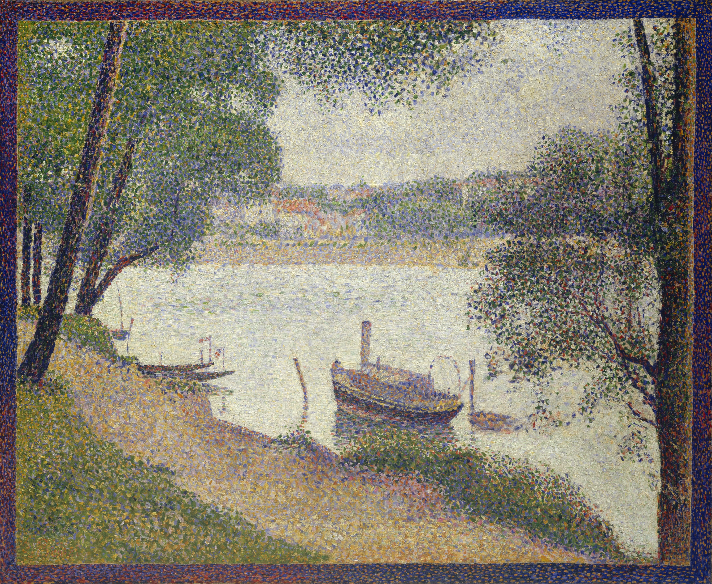
Γκρίζος καιρός, Grande Jatte, 1888, ελαιογραφία σε καμβά, 71 x 66 εκ., Museum of Art, Φιλαδέλφεια.

Slide 17
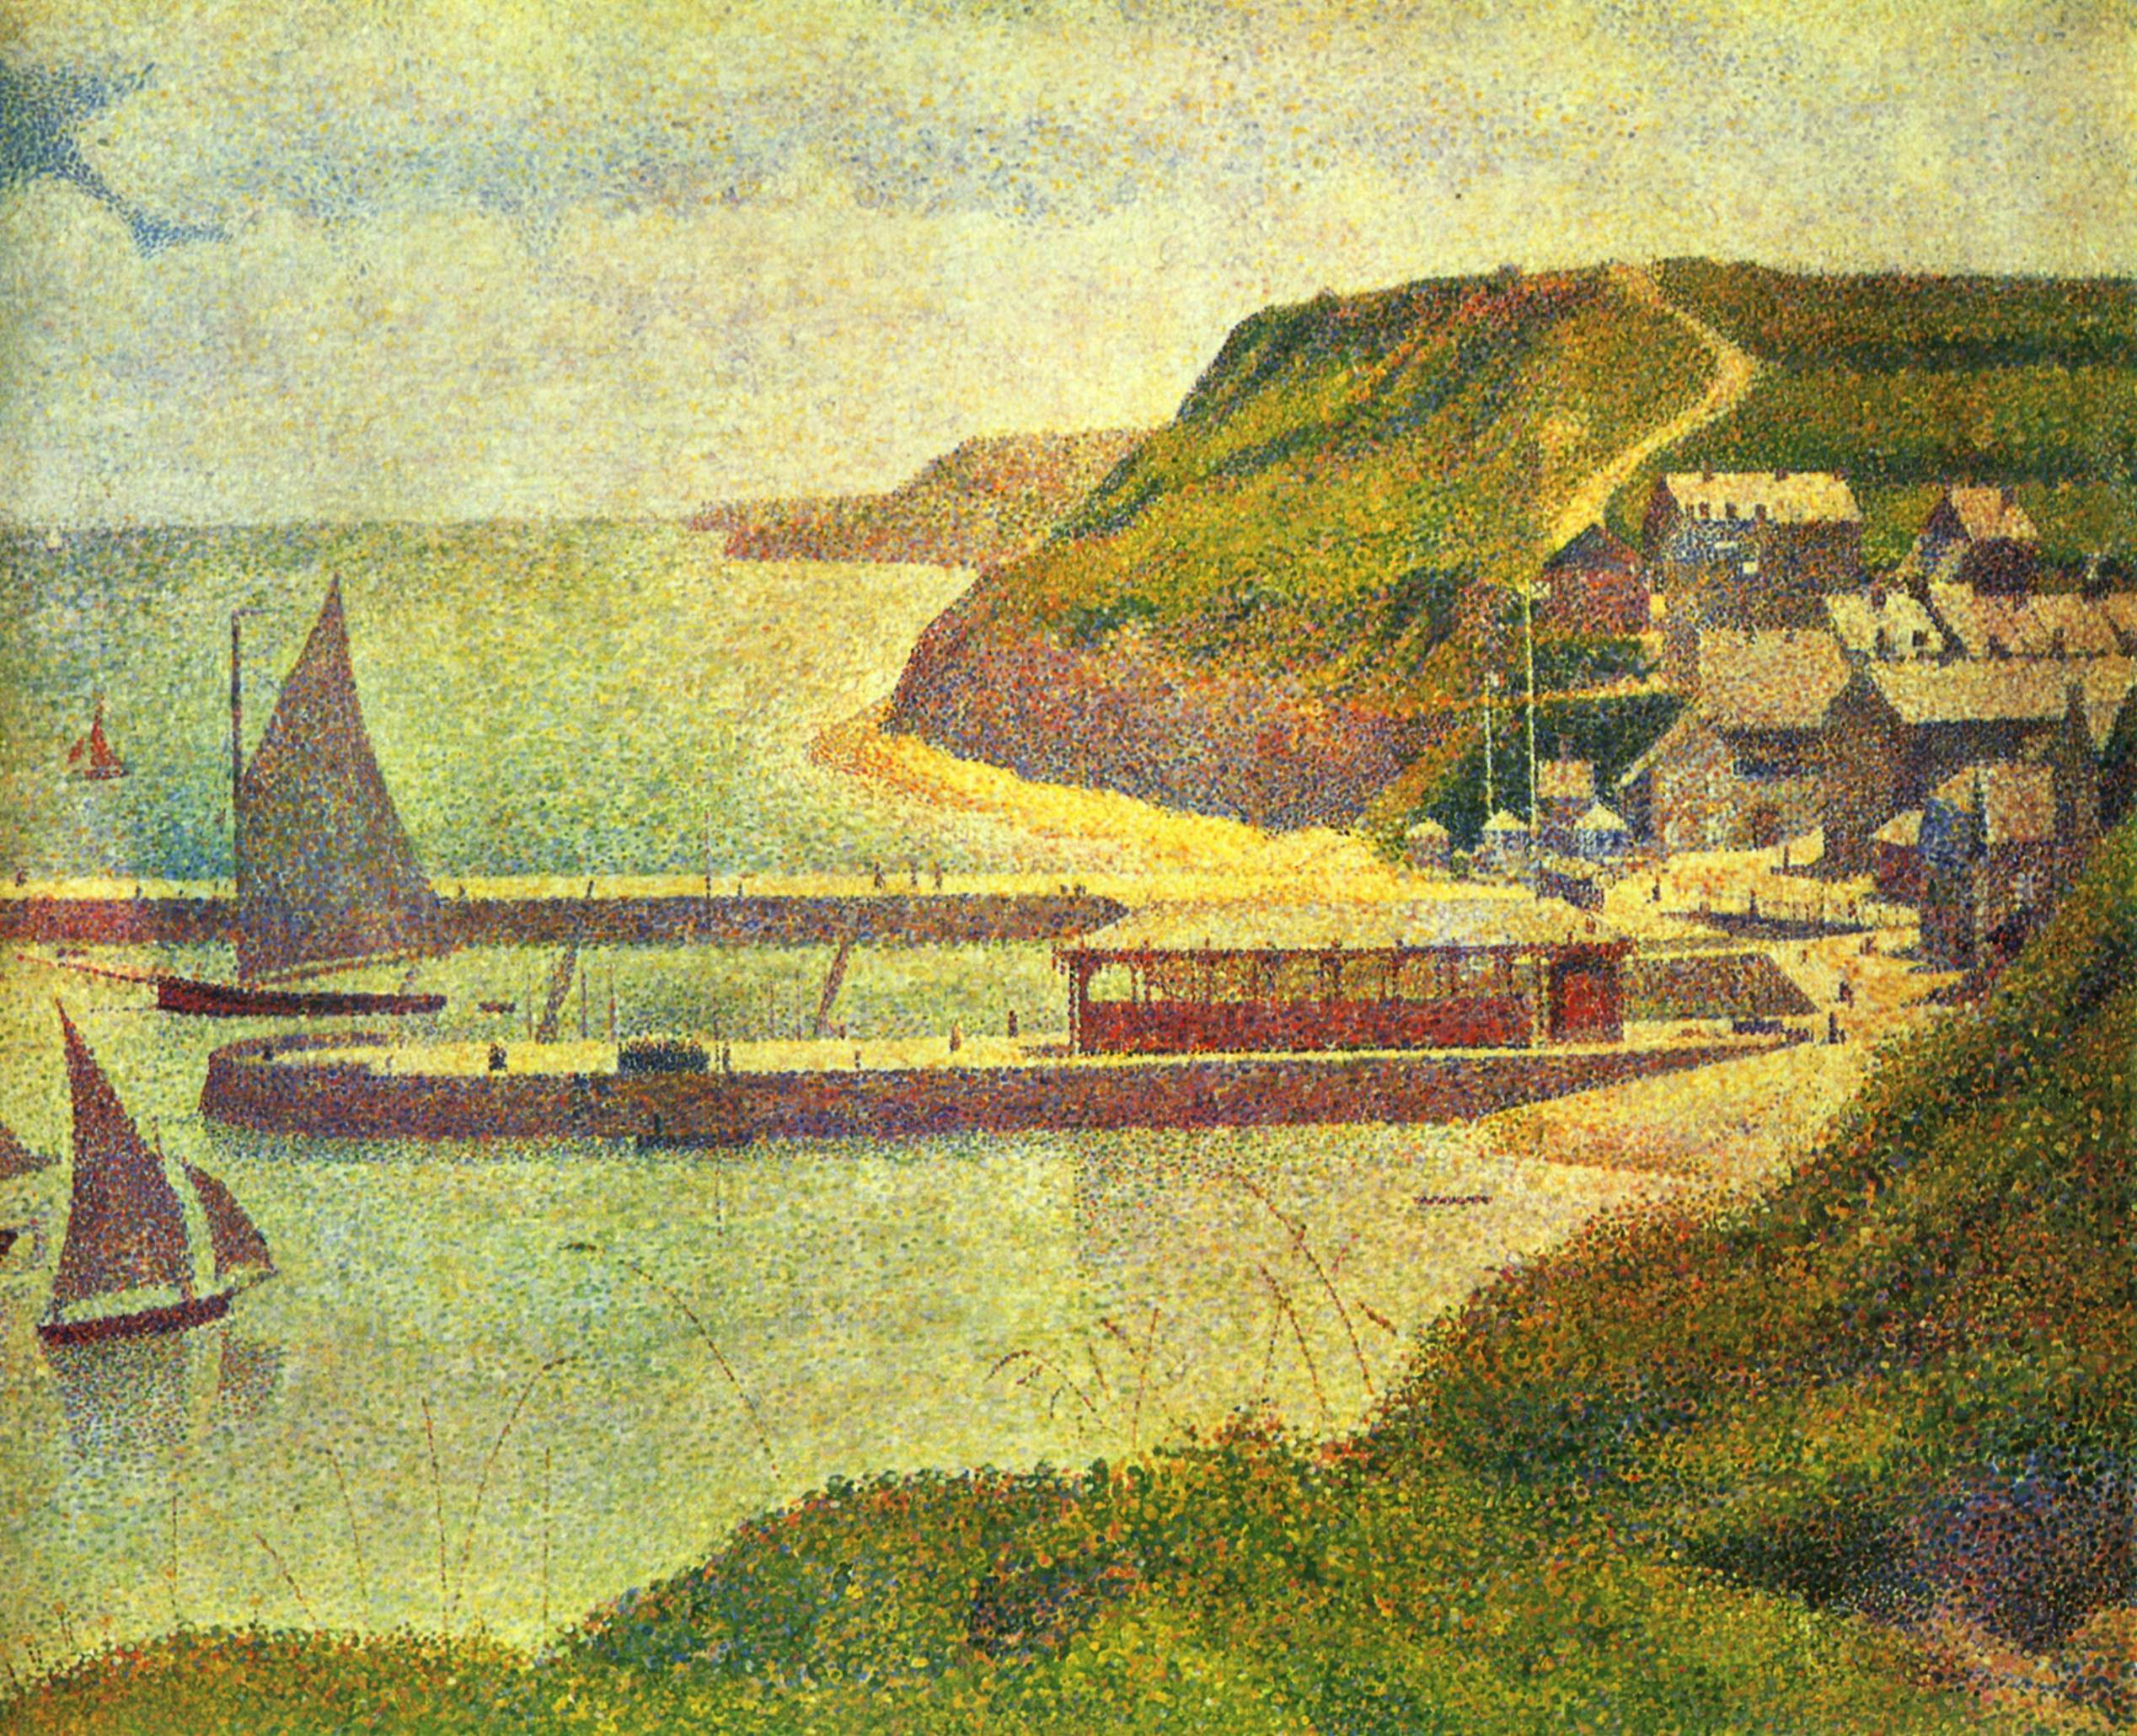
Port-en-Bessin, εξωτερικό λιμάνι, πλημμυρίδα, 1888, ελαιογραφία σε καμβά, 67 x 82 εκ., Μουσείο Ορσέ, Παρίσι.

Slide 18
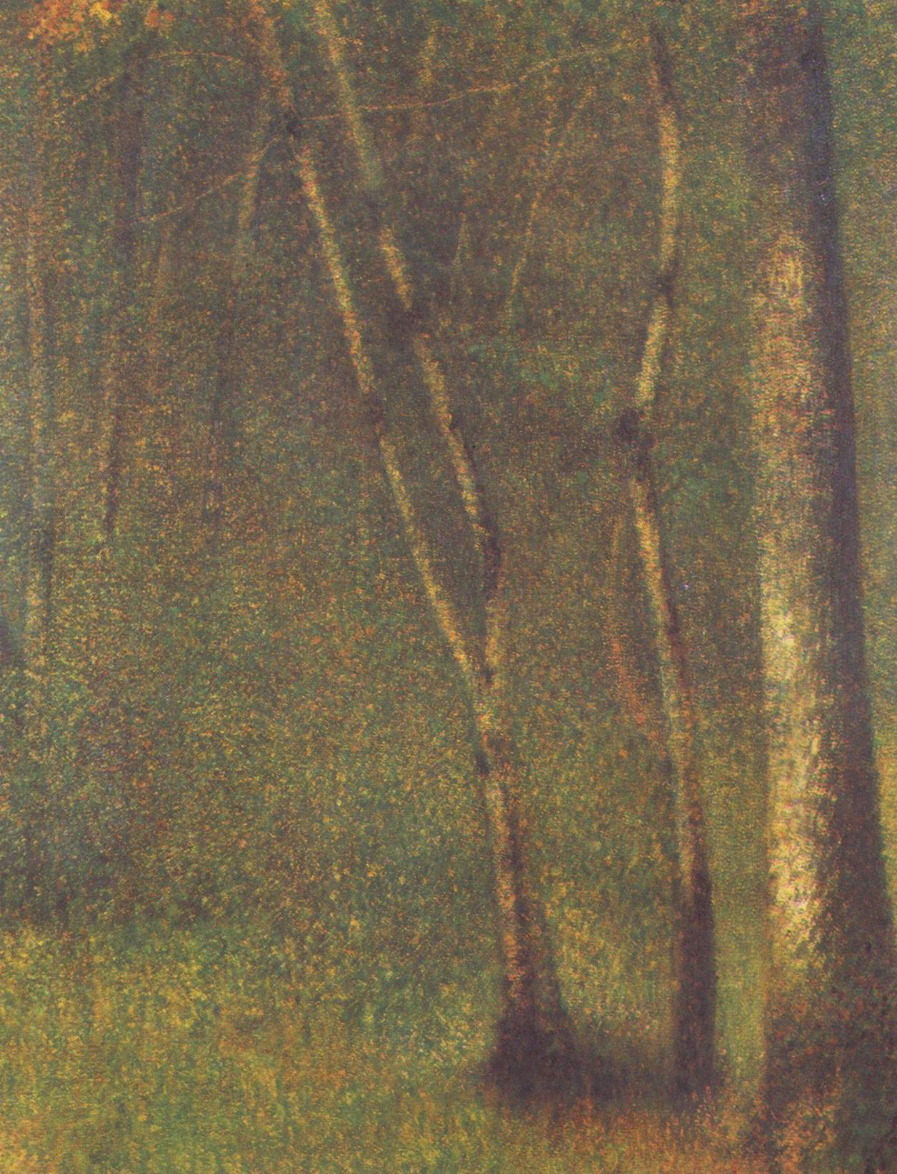
Μέσα στο δάσος του Pontaubert, 1881-82 ελαιογραφία σε καμβά, 78 x 63 εκ., Μητροπολιτικό Μουσείο, Νέα Υόρκη.

Slide 19
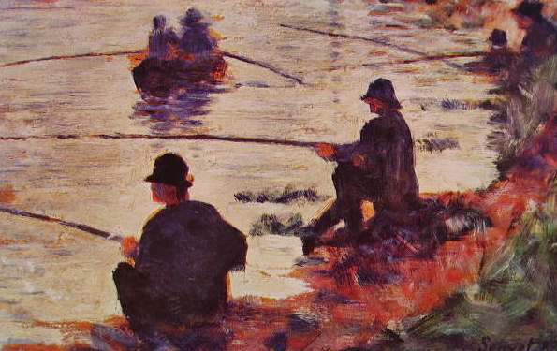
Ψαράδες στην σειρά, 1883, ελαιογραφία σε ξύλο, 15 x 24 εκ., Musée d'Art Moderne, Τρουά.

Slide 20
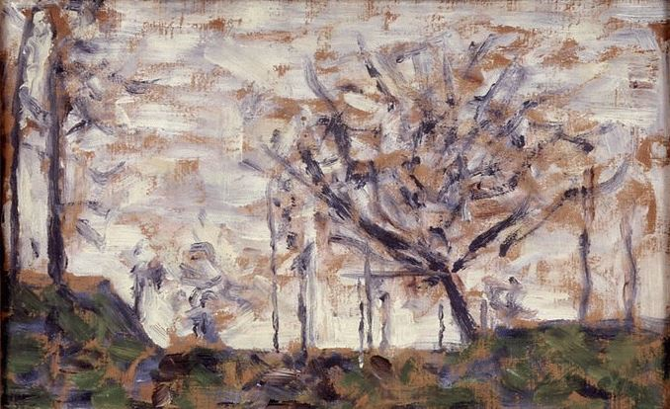
Δέντρα, χειμώνας, περ. 1883, ελαιογραφία σε ξύλο, 15 x 25 εκ., Μουσείο Ορσέ, Παρίσι.

Slide 21
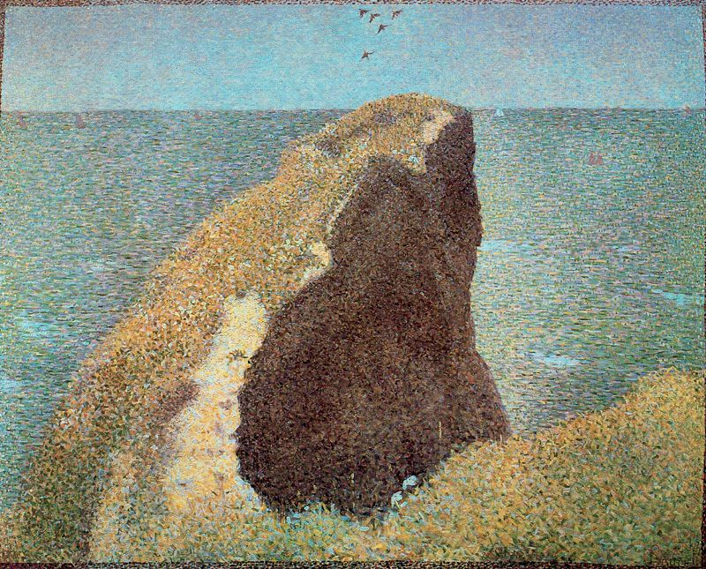
Το Bec du Hoc στο Grandcamp, 1885, ελαιογραφία σε καμβά, 66 x 82 εκ., Πινακοθήκη Μοντέρνας Τέχνης Τέιτ, Λονδίνο.

